Slide 1

WPLIB

Slide 2
Módulo 1
WPLIB Project

Slide 3
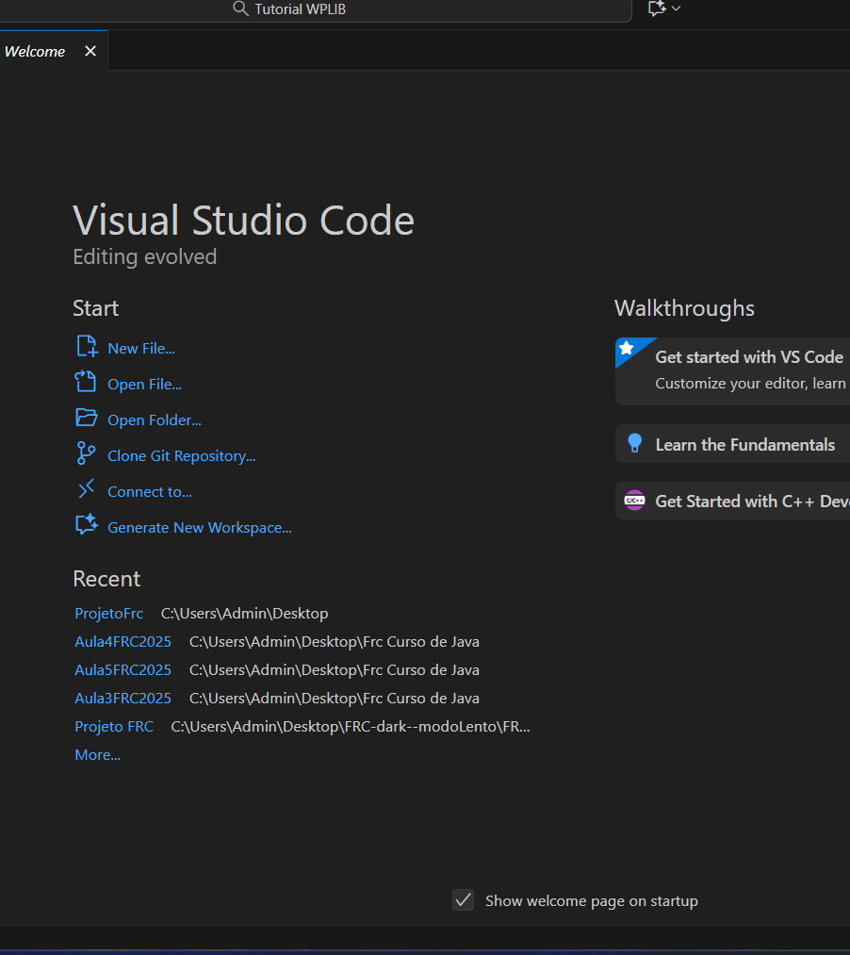
Criando o Projeto
Passo 1 — conferir o WPILib
Abra o WPILib VS Code instalado no seu computador. A instalação oficial já inclui VS Code, Java, Gradle e ferramentas como o AdvantageScope.
Não precisa abrir o VS Code normal.
Você deve encontrar algo parecido com:
WPILib VS Code

Slide 4
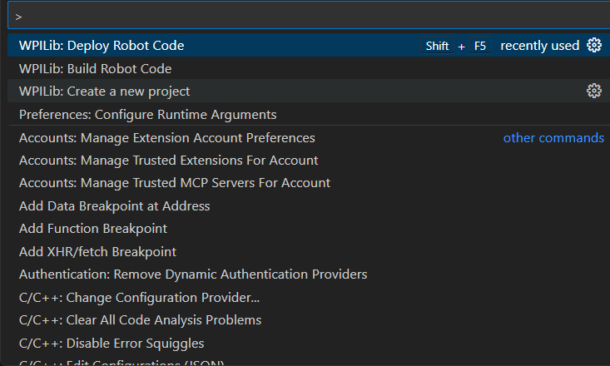
Passo 2 — importante
Normalmente, para criar um projeto WPILib comum, faríamos:
Ctrl + Shift + P
WPILib: Create a new project
e marcaríamos:
Language: Java
Template: Command Robot
Enable Desktop Support: ✅

Slide 5
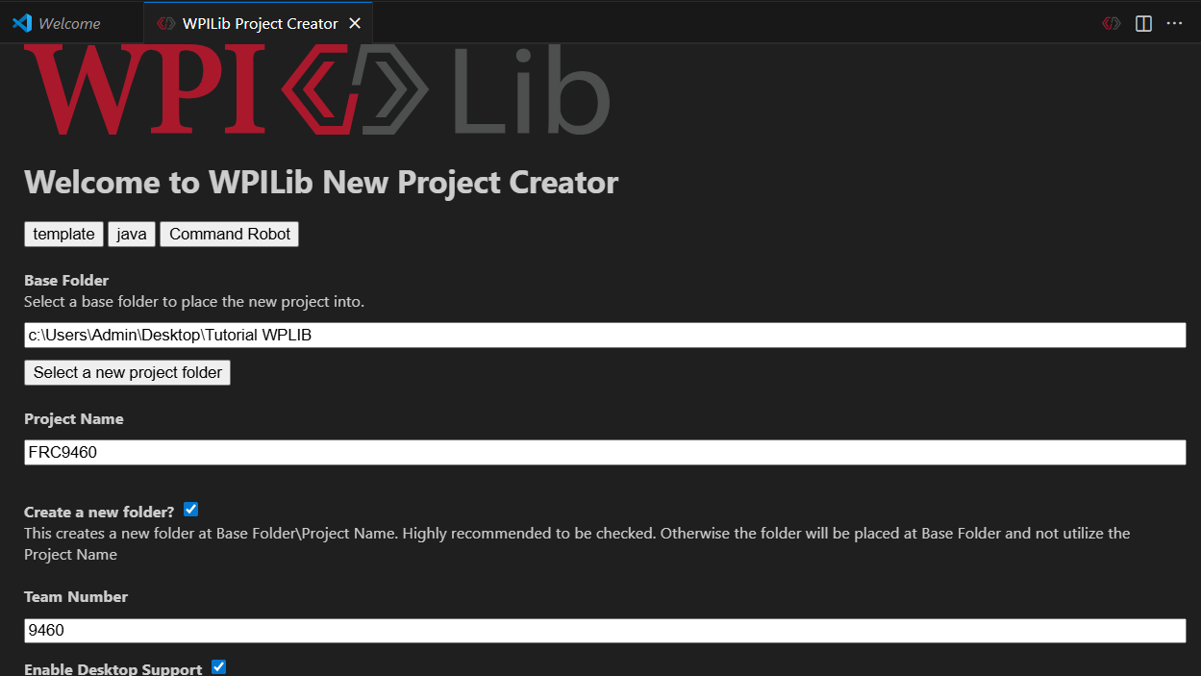

Slide 6
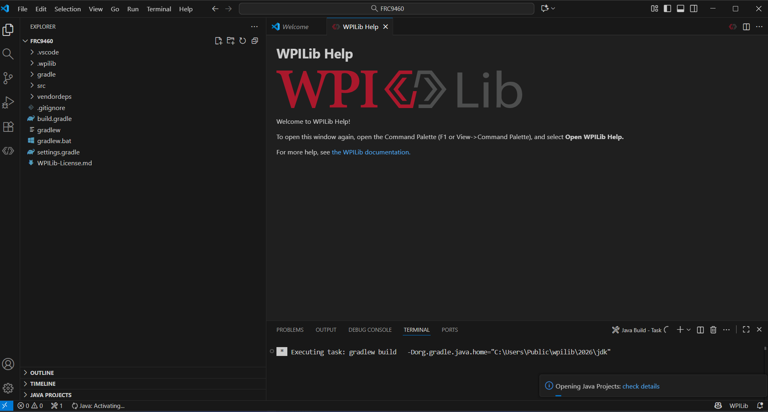

Slide 7
Módulo 2
Configurando Template

Slide 8
Drivetrain Swerve
Swerve
Kraquem X60 - motor/TalonFX
MK4i - módulo Swerve

Slide 9
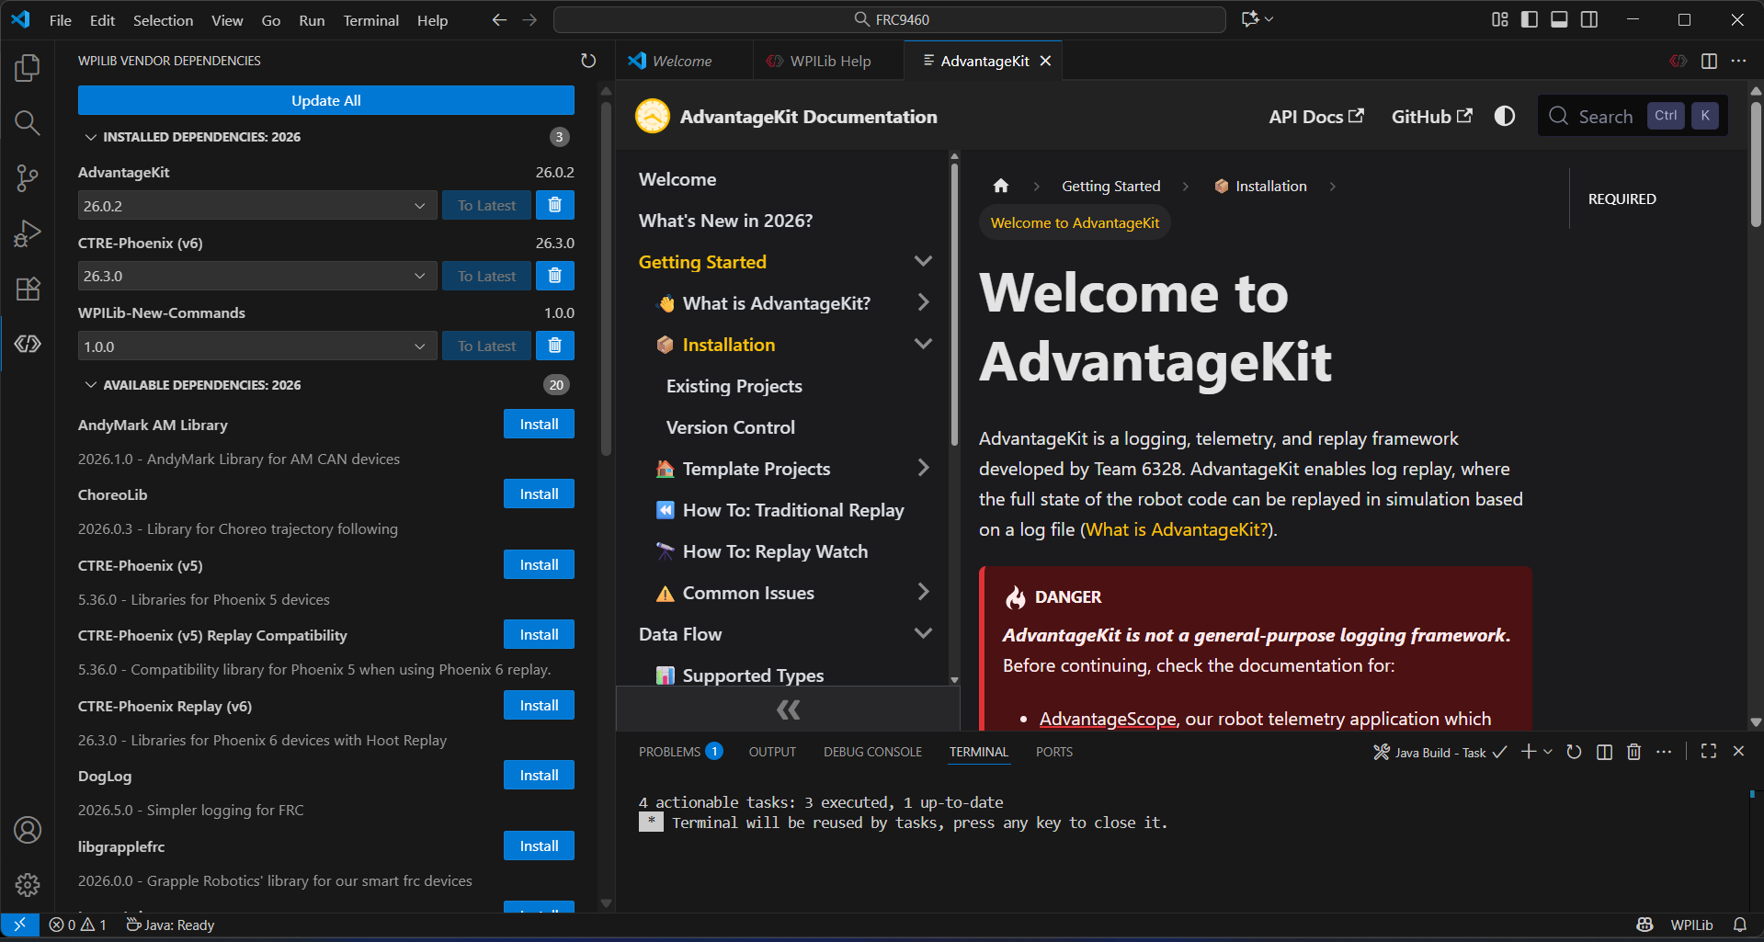
CTRE-Phoenix (v6) → Install
AdvantageKit → Install
Rode novamente WPILib: Build Robot Code

Slide 10
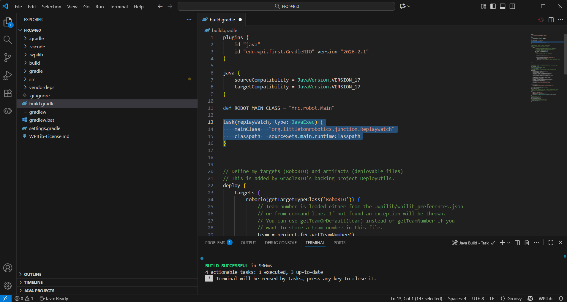
Ela serve para o replay de logs do AdvantageKit com atualização automática. Em outras palavras: você pega um log gravado anteriormente, altera seu código, e o AdvantageKit roda o replay de novo automaticamente para você comparar o resultado no AdvantageScope.
Está na documentação
task(replayWatch, type: JavaExec) {
mainClass = "org.littletonrobotics.junction.ReplayWatch"
classpath = sourceSets.main.runtimeClasspath
}

Slide 11
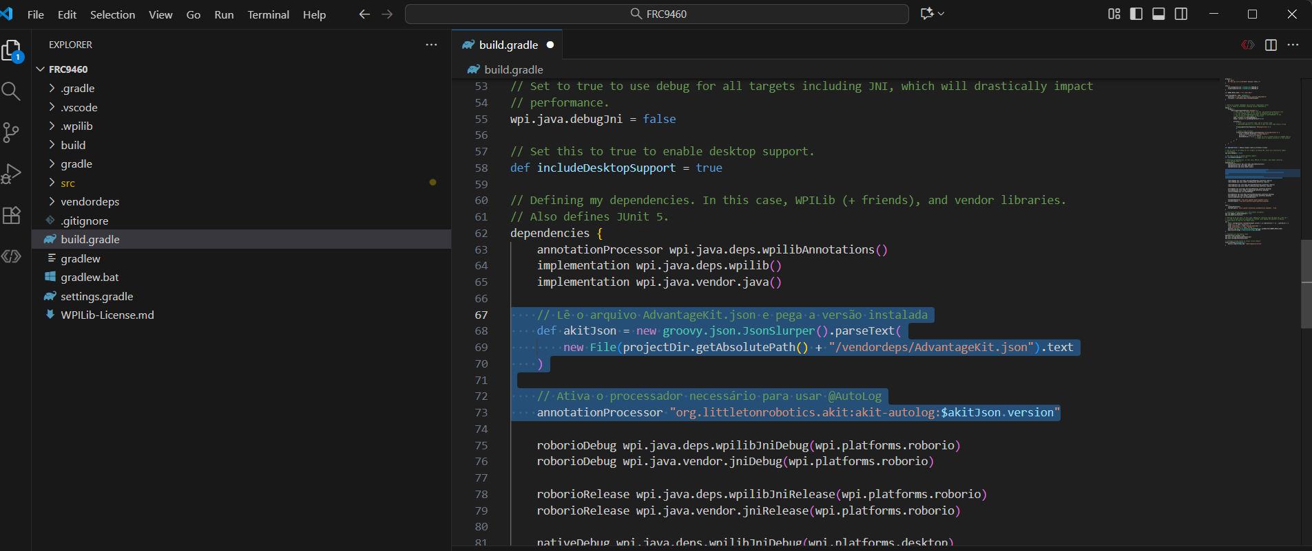
// Lê o arquivo AdvantageKit.json e pega a versão instalada
def akitJson = new groovy.json.JsonSlurper().parseText(
new File(projectDir.getAbsolutePath() + "/vendordeps/AdvantageKit.json").text
)
// Ativa o processador necessário para usar @AutoLog
annotationProcessor "org.littletonrobotics.akit:akit-autolog:$akitJson.version"

Slide 12
Documentação
AdvantageKit – instalação em projeto existente:
https://docs.advantagekit.org/getting-started/installation/existing-projects
Documentação principal do AdvantageKit:
https://docs.advantagekit.org/
Template oficial de Swerve com TalonFX/Kraken:
https://docs.advantagekit.org/getting-started/template-projects/talonfx-swerve-template

Slide 13
Módulo 3
Configurando ROBOT.Java

Slide 14
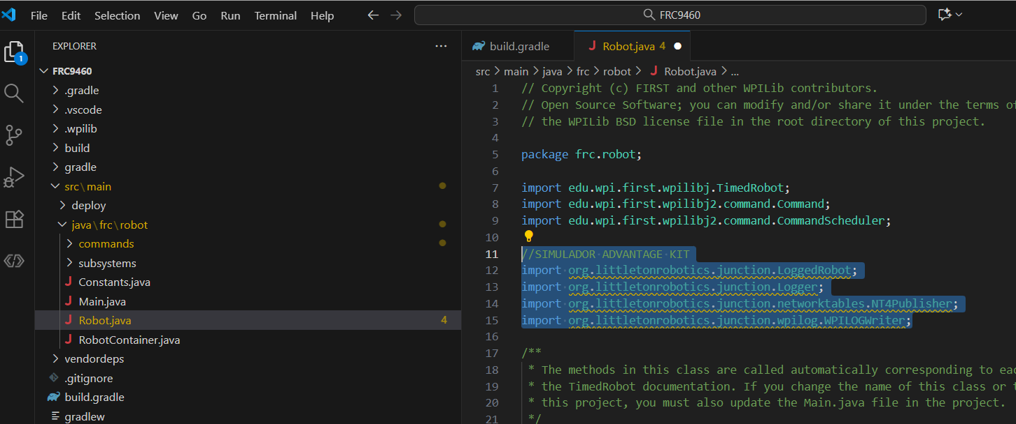
//SIMULADOR ADVANTAGE KIT
import org.littletonrobotics.junction.LoggedRobot;
import org.littletonrobotics.junction.Logger;
import org.littletonrobotics.junction.networktables.NT4Publisher;
import org.littletonrobotics.junction.wpilog.WPILOGWriter;

Slide 15
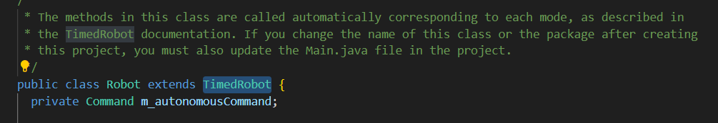
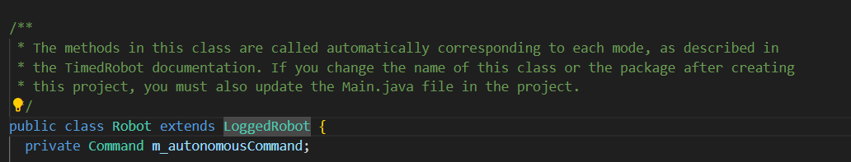
Mudar segundo a documentação
Troque

Slide 16
construtor
public Robot() {
// Informações que ficarão gravadas nos logs
Logger.recordMetadata("ProjectName", "FRC9460");
if (isReal()) {
// ROBÔ REAL
// Grava os logs em um pendrive conectado ao roboRIO
Logger.addDataReceiver(new WPILOGWriter());
// Envia os dados pela NetworkTables
// Permite visualizar no AdvantageScope em tempo real
Logger.addDataReceiver(new NT4Publisher());
} else {
// SIMULAÇÃO
// Envia os dados da simulação para o AdvantageScope
Logger.addDataReceiver(new NT4Publisher());
}
// Inicia o sistema de logging do AdvantageKit
Logger.start();
// IMPORTANTE:
// RobotContainer deve ser criado DEPOIS do Logger.start()
m_robotContainer = new RobotContainer();
}
public Robot() {
m_robotContainer = new RobotContainer();
}
Alterar

Slide 17
Módulo 4
Configurando Simulador

Slide 18
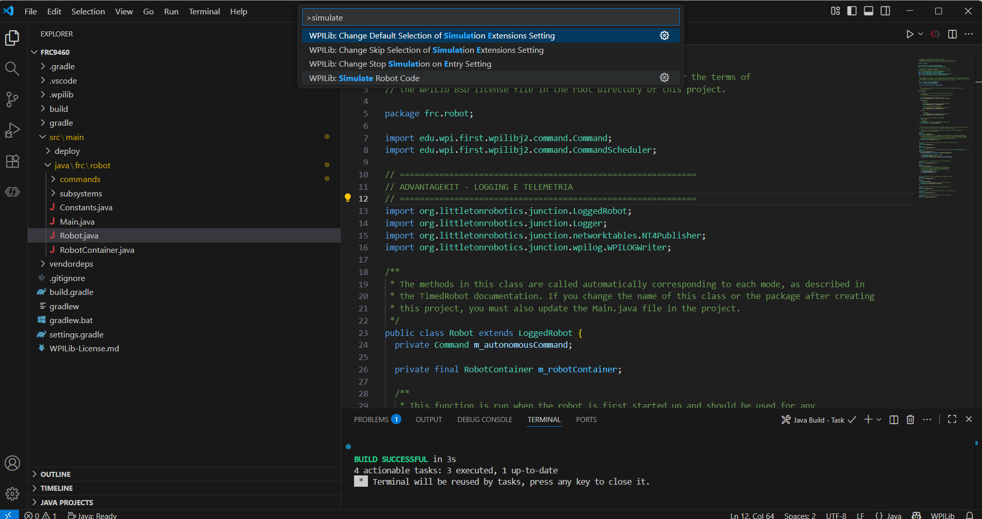
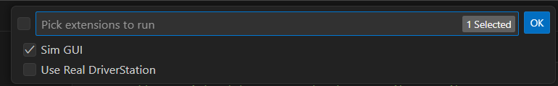
CTRL+Shift+P

Slide 19
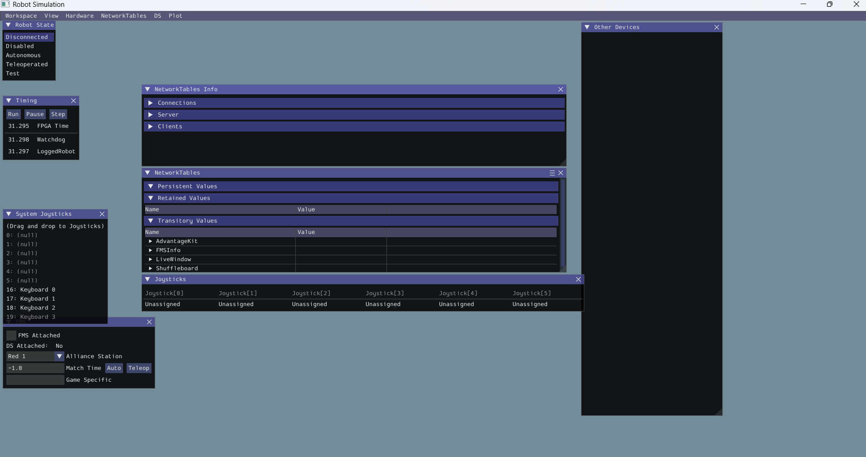

Slide 20
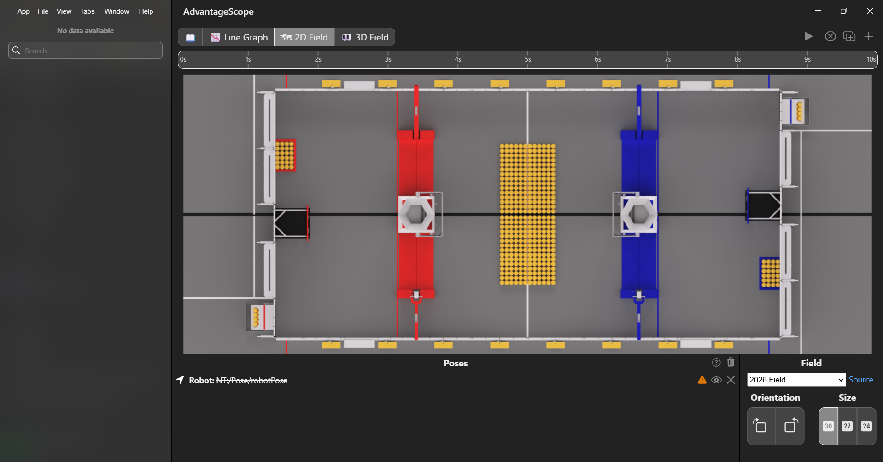
Advantage Scope

Slide 21
